Slide 1

“Educadores Calasancios:
presencia viva”
P. Mauricio Gaviria, Sch.P.

Slide 2


¿ PRESENCIA DE QUIEN?
“
Formación Docente
P. Mauricio Gaviria Sch.P

Slide 3

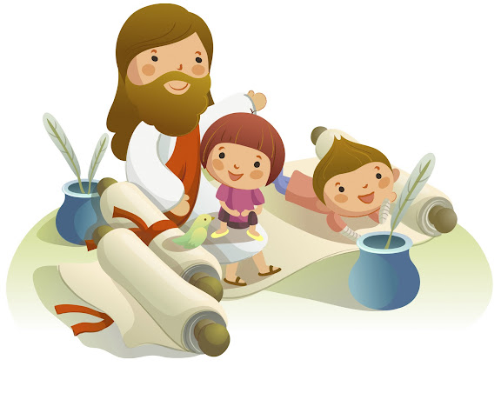
… de Jesús MAESTRO.
No es algo “pastoral" es la esencia y el objetivo fundamental de la educación calasancia
(educación católica)
C. 96. La educación en la fe es el objetivo final de nuestro ministerio... y la catequesis como el medio fundamental de nuestro apostolado.
Formación Docente
P. Mauricio Gaviria Sch.P

Slide 4

c. 97 " Nuestra escuela eminentemente popular desde su nacimiento, animada del espíritu evangélico de libertad y caridad en su ambiente de comunidad escolar, trabaja para que la visión del mundo, de la vida del hombre se vea iluminada por la fe y las facultades de los alumnos adquieran desarrollo y madurez.
Y con la rectitud y la santidad propias de la verdad vivan revestidos de la nueva condición humana y sean fermento de salvación para la sociedad."
Formación Docente
P. Mauricio Gaviria Sch.P

Slide 5

C 9-"Esta tarea exige personas dotadas de Ia mayor caridad y paciencia...”
Formación Docente
P. Mauricio Gaviria Sch.P

Slide 6
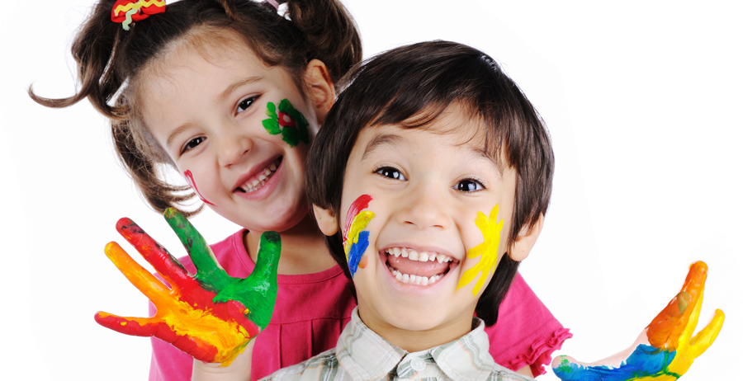
C. 19”Revestidos de estos sentimientos de Cristo (hacernos como niños) llegamos a ser cooperadores de la Verdad divina y nos hacemos niños con los niños y pobres con los pobres"
Formación Docente
P. Mauricio Gaviria Sch.P

Slide 7

C92. “Esta misión educadora tiende a la formación integral de la persona de modo que nuestros alumnos amen y busquen siempre la verdad, y trabajen esforzadamente como auténticos colaboradores del Reino de Dios en la construcción de un mundo más humano, y mantengan un estilo de vida que sea coherente con su fe. Así, progresando a diario en la libertad, logren un feliz transcurso de toda su vida y alcancen la salvación eterna.”
Formación Docente
P. Mauricio Gaviria Sch.P

Slide 8
“
HABLAMOS DE
MISIÓN
No es algo mío. No es mi proyecto. Lo que hago, lo que hacemos está dentro del proyecto de Dios, dentro del proyecto salvador de Cristo. Dentro del proyecto de la iglesia.
Formación Docente
P. Mauricio Gaviria Sch.P

Slide 9

Es un CARISMA:
UN REGALO DEL ESPÍRITU SANTO para la construcción de la iglesia y de la sociedad.
Así lo veía Calasanz.
Transformando a los niños, transformamos al mundo.
Formación Docente
P. Mauricio Gaviria Sch.P

Slide 10

Pero no transformarlos en cualquier cosa: transformarlos en
Jesús.
Cristianos.
Otros Cristos.
Formación Docente
P. Mauricio Gaviria Sch.P

Slide 11
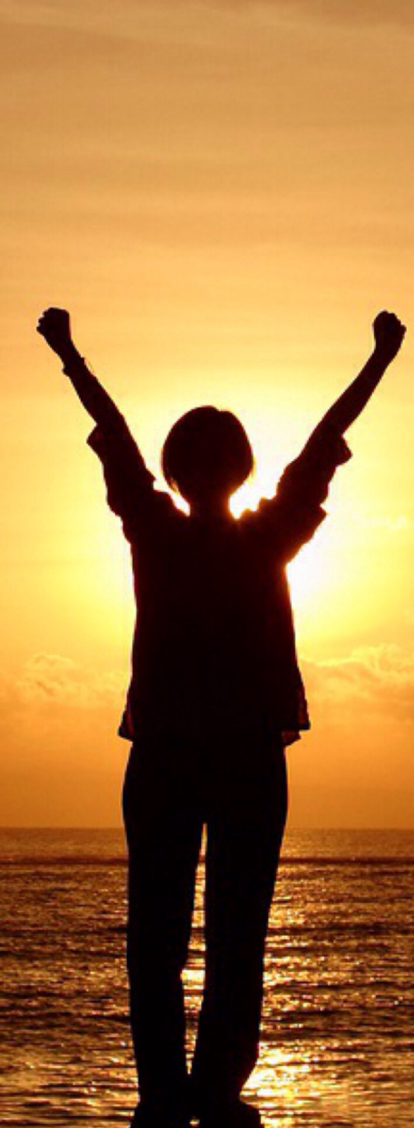
Entramos en la
HISTORIA DE LA SALVACIÓN es algo grandioso que nos llena de seguridad y entusiasmo.
Formación Docente
P. Mauricio Gaviria Sch.P

Slide 12
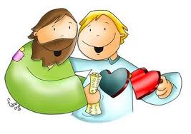
Es Jesús el que nos dice: ”Vayan, enséñenles todo lo que les he mandado y sepan que yo estoy con ustedes todos los días hasta el fin del mundo (Mateo 28, 20)
Formación Docente
P. Mauricio Gaviria Sch.P

Slide 13
“
CRECIMIENTO PERSONAL
“…nos unimos más estrechamente a Dios. Amamos con singular caridad" C. 53
Formación Docente
P. Mauricio Gaviria Sch.P

Slide 14

“Nos configuramos con el amor de Cristo. Hechos así todos para todos... paternidad más dilatada y testimonio más luminoso...” C54
Formación Docente
P. Mauricio Gaviria Sch.P

Slide 15
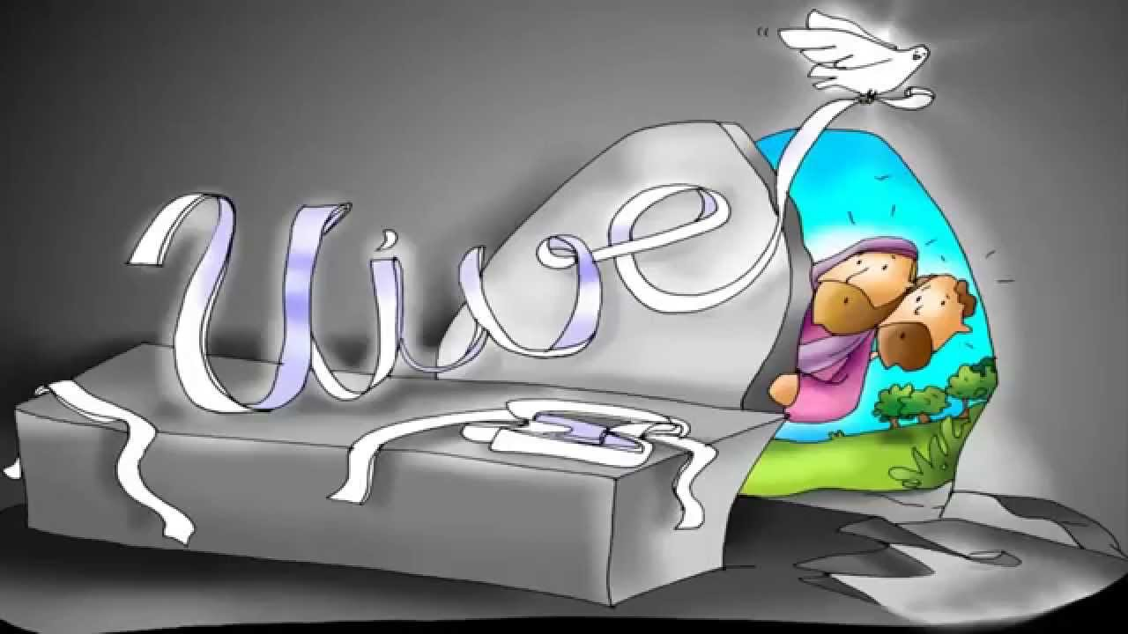
Así somos de verdad presencia viva y cooperadores de la Verdad, del Maestro Jesús
Formación Docente
P. Mauricio Gaviria Sch.P

Slide 16
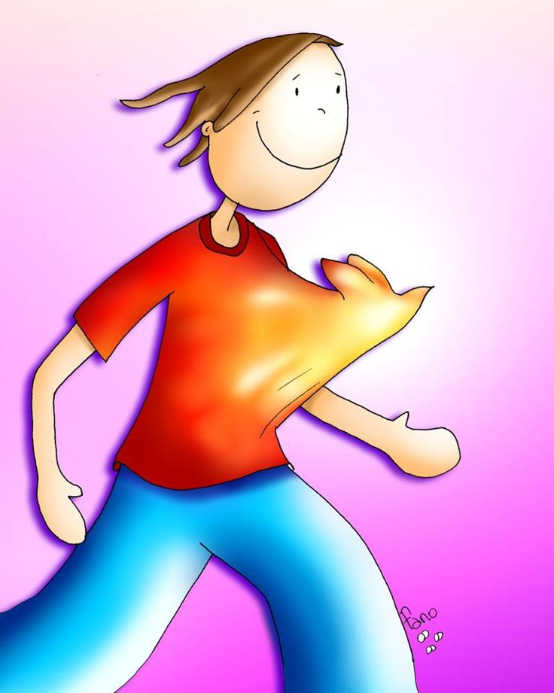
“NO soy yo, es Cristo
QUIEN VIVE EN MÍ”
Gálatas 2, 20
Formación Docente
P. Mauricio Gaviria Sch.P

Slide 17

Si no tenemos esta fuerza no somos capaces de enfrentar el reto que la sociedad nos presenta.
Superior a nuestras fuerzas.
Formación Docente
P. Mauricio Gaviria Sch.P

Slide 18
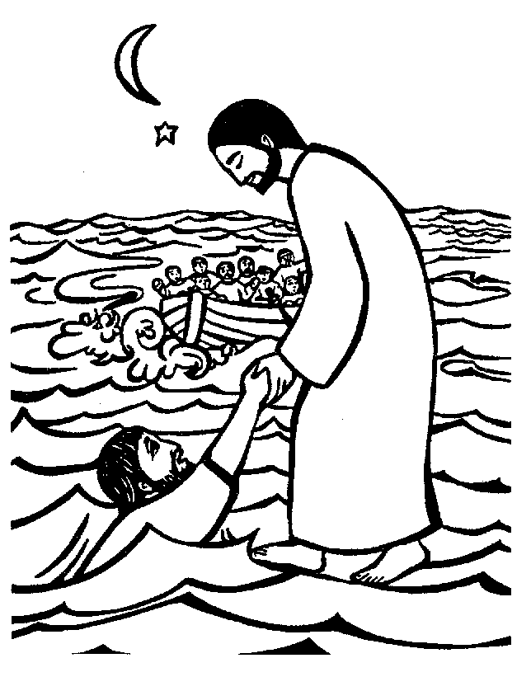
“No TENGAN MIEDO,
YO ESTOY CON USTEDES”
(Mateo 14, 27) al tener que caminar sobre el agua.
Ver video
Formación Docente
P. Mauricio Gaviria Sch.P

Slide 19


TODOS SOMOS EDUCADORES
LLAMADOS A VIVIR CON IDENTIDAD CALASANCIA.
Formación Docente
P. Mauricio Gaviria Sch.P

Slide 20
GRACIAS!
¿Preguntas?
Formación Docente
P. Mauricio Gaviria Sch.P

